Slide 1
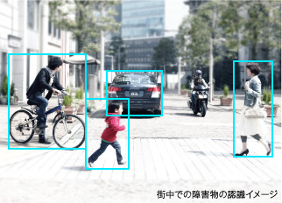
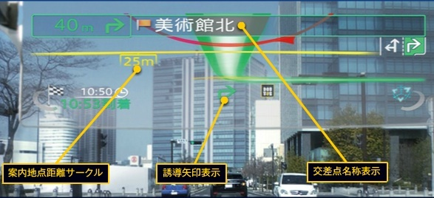
タッチデバイスを用いた自動車運転サポートシステムに関する研究
ソフトウェア開発管理 矢吹研究室 0942013 伊藤 貴文
背景
自動車体験を向上させる情報技術は
大きく2つに分けられる
①運転支援技術
②コミュニケーション支援技術
・ACC
・衝突被害軽減ブレーキ
・レーンキープアシスト
・カーナビゲーション
・ハンズフリー通話
導入するためには，その技術を採用
しているメーカーの新車や専用端末を
購入するしかないという欠点があった．
目的
新車を購入しなくてもコミュニケーションを
支援する技術を実現しよう！
研究方法
①スマートデバイスを利用する
②SNSと連携する
・GPSや加速度センサーがある
・SNSを利用する
（データをSNSに蓄積）
・通信ができる

Slide 2
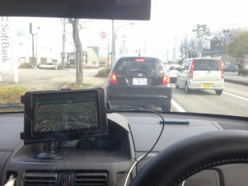
進捗状況
運転中のコミュニケーションをサポートするシステムを考案中
である．本システムは，車内に設置したスマートデバイスの
センサーや通信機能を活用する．
①そのデバイスに表示させた地図上で自車の表示する
② SNSのTwitterと連携して自車の半径10キロ程度以内の
事故や渋滞，交通取締の情報を取得して表示させる
③交通情報を投稿し共有する
以上の機能を検討している．
成果物イメージ
発信
Twitterと連携
受信
MAP
交通取締
半径１０ｋｍ
渋滞
事故
今後の計画
内容 | 日程
スマートフォンアプリの利用と連携機器の調査 | 2013年10月
開発技術の調査 | 2013年11月〜
成果物イメージのプロト作成・動作の検証 | 2013年12月〜
論文の執筆，発表資料作成 | 2014年1月〜

